Slide 1
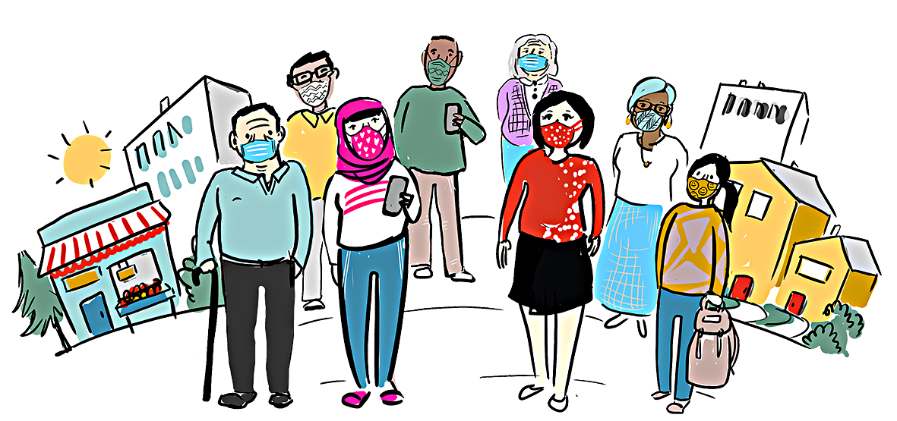
Десять шагов по подготовке общественности
Что должны сделать страны, чтобы подготовить общественность к применению вакцины, лекарственного препарата или нового теста для борьбы с COVID-19?
ПОСЛЕДНЕЕ ОБНОВЛЕНИЕ: 22 ФЕВРАЛЯ 2021 Г.

Slide 2
НА СТАРТ, ВНИМАНИЕ, МАРШ!
Грамотность, вовлеченность и активность общественности – важнейшие предпосылки успешного внедрения новых вакцин, лекарственных препаратов и методов диагностики для сдерживания COVID-19 и спасения жизни людей.
Постоянное взаимодействие с общественностью и ее активное участие во всех этапах цикла планирования, внедрения и оценки новых биомедицинских средств позволяют увеличить их востребованность и, как результат, добиться их широкомасштабного и эффективного внедрения и применения.
Расширение прав и возможностей отдельных лиц и общественности в целом – не абстрактная идея, а последовательность конкретных и поддающихся оценке шагов, которые могут быть предприняты для вовлечения граждан и их подготовки к внедрению новых биомедицинских средств. Хотя методы коммуникации могут несколько различаться в зависимости от особенностей таких средств, принципы содействия их безопасному и успешному внедрению остаются неизменными.
Десять шагов, о которых идет речь ниже, отражают сложившиеся и доказавшие свою эффективность принципы информирования о рисках и взаимодействия с общественностью (ИРВО). Их комплексное применение позволяет обеспечить ведущую роль общественности во внедрении новых вакцин, лекарственных препаратов и средств диагностики и повысить уровень доверия, что является важнейшим условием любых совместных действий.

Slide 3
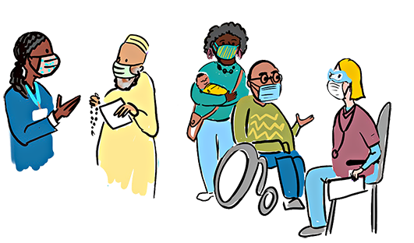
ПРИНИМАТЬ РЕШЕНИЯ ДЛЯ ЛЮДЕЙ И ВМЕСТЕ С ЛЮДЬМИ
ШАГ
1
Люди охотнее выполняют решения, принимаемые с их участием. Следует с самого начала наладить связь с общественностью и целенаправленно расширять ее участие, вовлеченность, права и возможности. Ни одна группа населения не должна остаться без внимания.
Начать обсуждения с общественностью для понимания ее социокультурных особенностей и расклада сил. Выработать четкое представление о существующих сетевых связях среди общественности и авторитетных лидеров.
Определить безопасные, практически осуществимые и приемлемые способы взаимодействия с общественностью.

Slide 4
ПОДДЕРЖИВАТЬ И УКРЕПЛЯТЬ ДОВЕРИЕ ЗА СЧЕТ ФОРМАЛЬНЫХ И НЕФОРМАЛЬНЫХ СВЯЗЕЙ
ШАГ
2
Координировать действия с максимально широким кругом заинтересованных сторон. Наиболее эффективным является привлечение всех слоев общества. Доверие сближает людей, мотивирует к действиям и имеет определяющее значение для оказания помощи и услуг в области охраны здоровья.
Привести в действие или укрепить механизмы координации ИРВО и использовать возможности существующих структур здравоохранения и реагирования на непредвиденные ситуации для содействия повышению готовности всех уровней системы здравоохранения. Обеспечить представление интересов гражданского общества и уязвимых групп населения. Тесно взаимодействовать с другими комитетами и консультативными группами, включая национальную консультативную группу по иммунизации.
Создать или укрепить общенациональный альянс независимых авторитетных лиц и заинтересованных сторон, способных прислушиваться к мнениям, отстаивать интересы, просвещать, противодействовать слухам и дезинформации и повышать грамотность населения в вопросах вакцинации и охраны здоровья.

Slide 5
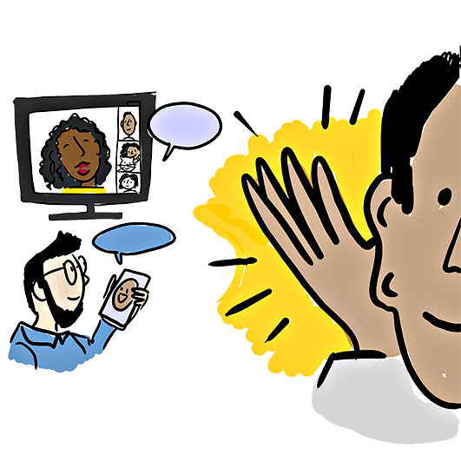
БОЛЬШЕ СЛУШАТЬ, МЕНЬШЕ ГОВОРИТЬ
ШАГ
3
Регулярно прислушиваться к общественному мнению и откликаться на него. Это делает отношения между общественностью и государственными органами здравоохранения более позитивными и доверительными.
Создать механизмы обратной связи с общественностью для укрепления подотчетности и учета мнений, вопросов, проблем и предложений населения.
Эффективно, гибко и непрерывно адаптировать меры по борьбе с COVID-19, обеспечивая соблюдение требований безопасности и конфиденциальности.

Slide 6
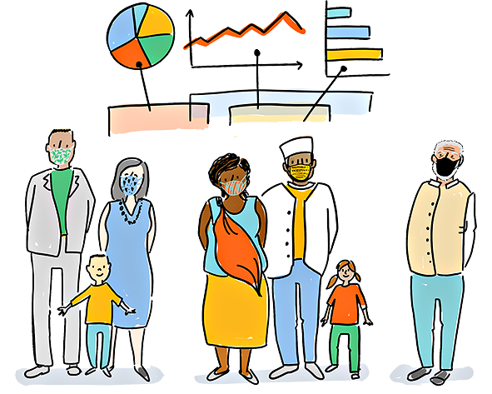
ОПИРАТЬСЯ НА ДАННЫЕ ПРИ ПРИНЯТИИ РЕШЕНИЙ И КОРРЕКТИРОВКЕ КУРСА
ШАГ
4
Данные социальных платформ позволяют выработать столь необходимое представление о недостатке знаний, представлениях и поведении социальных групп. Также важно разбираться в факторах, влияющих на поведение, поскольку это позволяет понять причины, по которым люди соблюдают или не соблюдают медико-санитарные и социальные ограничения. Для изучения такого сложного явления, как поведение человека, лучше всего привлекать комплекс различных данных.
Изучать отзывы граждан, данные социальных сетей, опросов и обследований для получения всестороннего о недостатке знаний, представлениях и поведении людей.
Учитывать сделанные выводы при принятии решений на всех уровнях.

Slide 7
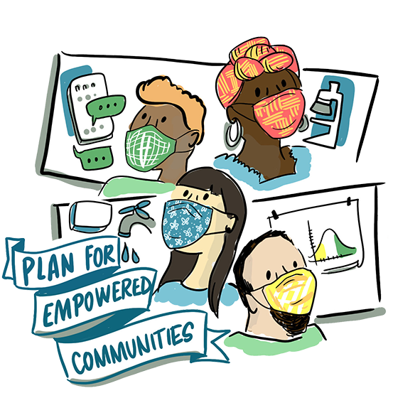
ПЛАНИРОВАТЬ И ЕЩЕ РАЗ ПЛАНИРОВАТЬ ПРИ УЧАСТИИ ЛЮДЕЙ
ШАГ
5
Участие общественности в планировании помогает повысить качество работы служб, обеспечить равноправный доступ к услугам и устранить имеющиеся бартеры. Это особенно важно при внедрении новых средств и услуг, таких как вакцины, лекарственные препараты или новые виды диагностики.
Обеспечить участие различных социальных групп в совместной выработке решений.
Опираться на анализ данных социальных платформ при выработке, регулярном пересмотре и обновлении планов действий по ИРВО.
В рамках этого процесса следует разработать планы обеспечения информационной готовности к кризисным ситуациям.

Slide 8
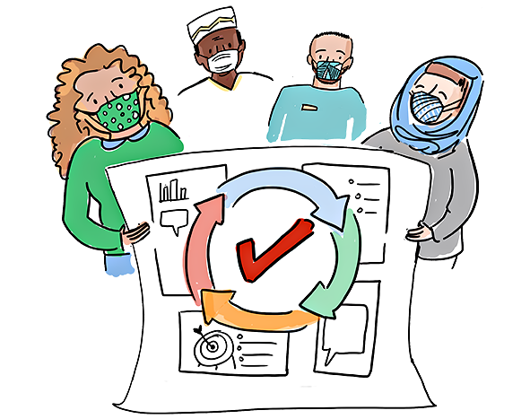
ОЦЕНИВАТЬ УСПЕХИ ДОЛЖНЫ ЛЮДИ
ШАГ
6
Как учит многолетний опыт, широкое участие общественности в мониторинге и оценке программ повышает их устойчивость и способствует укреплению взаимной подотчетности и оптимальному использованию ресурсов.
Содействовать участию общественности в процессе мониторинга и оценки. Привлекать гражданское общество и объединения граждан к мероприятиям по контролю, подготовке отчетов и обеспечению совместной подотчетности, поскольку это способствует формированию позитивного и ответственного отношения к внедрению новых средств.

Slide 9
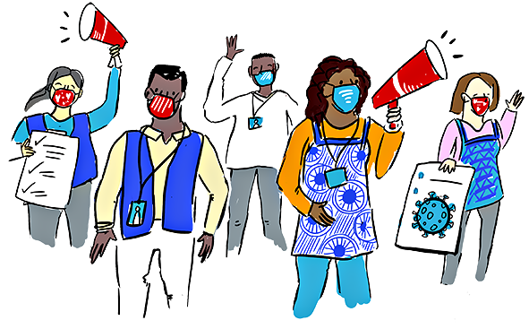
ПРИВЛЕКАТЬ И ГОТОВИТЬ НОВЫХ СПЕЦИАЛИСТОВ ПО ИРВО
ШАГ
7
Специалисты в области информирования о рисках и взаимодействия с общественностью содействуют налаживанию важнейших связей между населением и службами здравоохранения. Их опыт и знания помогают национальным органам власти принимать взвешенные решения по повышению готовности и защите здоровья людей и общества.
Четко определить области, в которых требуется профессиональное выполнение задач по ИРВО, и оперативно привлечь специалистов.
На всех уровнях назначить руководителей по ИРВО, предоставив им достаточные полномочия для координации работы партнеров.
При отсутствии стандартных операционных процедур (СОП) по ИРВО, которые должны служить основным инструментом координации контроля качества работы, ввести такие СОП и контролировать их соблюдение.

Slide 10
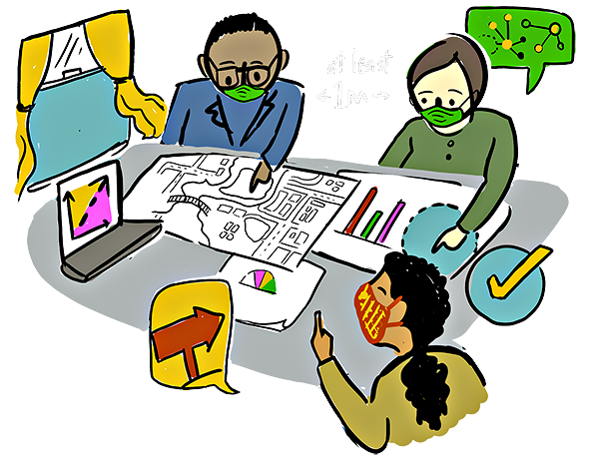
УКРЕПЛЯТЬ ПОТЕНЦИАЛ И РАЗВИВАТЬ НАВЫКИ, НЕ ОГРАНИЧИВАЯСЬ ЗАДАЧАМИ ПО БОРЬБЕ С COVID-19
ШАГ
8
Подготовка общинных медико-санитарных работников позволяет решать локальные задачи на местах. Чтобы поставить работу на долгосрочную основу, к мероприятиям по укреплению потенциала следует привлекать работников первичного звена, добровольцев, общественных лидеров и общинных/социальных активистов из организаций гражданского общества, религиозных организаций, местных женских и молодежных объединений.
Для достижения наилучших результатов создать систему непрерывного оказания взаимной поддержки общинных активистов и сетей.

Slide 11
БОРОТЬСЯ С ИНФОДЕМИЕЙ
ШАГ
9
Инфодемия – переизбыток как положительной, так и отрицательной информации, затрудняющий принятие людьми важных для их здоровья решений. Инфодемия, вызванная COVID-19, может наносить вред здоровью.
Обеспечить доступность достоверной информации и эффективно противодействовать дезинформации и слухам.
С учетом сравнимой с COVID-19 опасности слухов и дезинформации создать или укрепить механизмы проверки фактов и мониторинга слухов на национальном уровне.

Slide 12
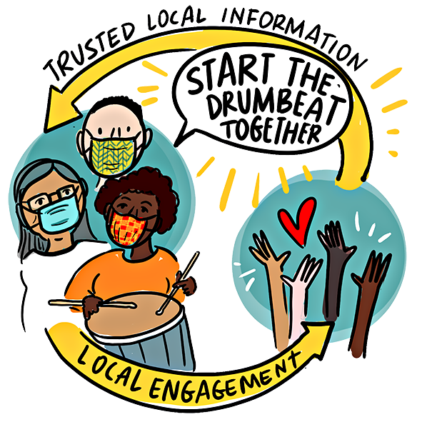
ВМЕСТЕ НАЧАТЬ ИНФОРМАЦИОННУЮ РАБОТУ
ШАГ
10
Последовательное двустороннее взаимодействие с использованием местных источников достоверной информации укрепляет положительный настрой и побуждает к действиям.
В кратчайшие сроки наладить и согласовать с общественностью приоритетные каналы коммуникации.
По возможности адаптировать научную и медицинскую информацию при участии общественности с учетом меняющихся условий.

Slide 13
БИБЛИОГРАФИЯ
Bedson J, Jalloh MF, Pedi D, Bah S, Owen K, Oniba A, et al. Community engagement in outbreak response: lessons from the 2014–2016 Ebola outbreak in Sierra Leone. BMJ Global Health 2020;5:e002145. Available from doi:10.1136/ bmjgh-2019-002145
Figueiredo A, Simas C, Karafillakis E, Paterson P, Larson H. Mapping global trends in vaccine confidence and investigating barriers to vaccine uptake: a large-scale retrospective temporal modelling study. Lancet 2020;396: 898-908. Available from: doi.org/10.1016/S0140-6736(20)31558-0
Gillespie AM, Obregon R, El Asawi R, Richey C, Manoncourt E, Joshi K, et al. Social mobilization and community engagement central to the Ebola response in West Africa: lessons for future public health emergencies. Glob Health Sci Pract 2016;4(4): 626–46 Available from: https://doi.org/10.9745/GHSP-D-16-00226
Gilmore B, Ndejjo R, Tchetchia A, Claro V, Mago E, Diallo AA, et al. Community engagement for COVID-19 prevention and control: a rapid evidence synthesis. BMJ Global Health 2020;5:e003188. Available from: doi:10.1136/ bmjgh-2020-003188
GOARN, IFRC, UNICEF, WHO. COVID-19 Global Risk Communication and Community Engagement Strategy, December 2020 - May 2021: Geneva, World Health Organization: 2020
IFRC. Community engagement and accountability toolkit. Geneva, IFRC: 2017
IFRC, UNICEF, WHO. Risk Communication and Community Engagement (RCCE) Action Plan Guidance COVID-19 Preparedness & Response. Geneva, World Health Organization: 2020

Slide 14
БИБЛИОГРАФИЯ
Maher R, Murphet B. Community engagement in Australia’s COVID-19 communications response: learning lessons from the humanitarian sector. Media International Australia: 2020. Available from: doi.org/10.1177/1329878X20948289
Mohseni M and Lindstrom M. Social capital, trust in the health-care system and self-rated health: the role of access to health care in a population-based study. Soc Sci Med 2007; 64: 1373–1383. Available from: 10.1016/j.socscimed.2006.11.023
UNICEF. Minimum Quality Standards and Indicators for Community Engagement, UNICEF: 2020
UNICEF, WHO. The Vaccine Readiness Assessment Tool (VIRAT). Geneva, World Health Organization: 2020
UNICEF, WHO. Guidance on developing a national deployment and vaccination plan for COVID-19 vaccines. Geneva, World Health Organization: 2020
UN Woman, IFRC, OCHA, WHO. COVID-19: How to include marginalized and vulnerable people in risk communication and community engagement. Geneva: 2020
WHO. 1st WHO infodemiology conference - How infodemics affect the world & how they can be managed, June-July 2020. Geneva, World Health Organization: 2020
WHO. Risk Communication and Community Engagement (RCCE) Considerations: Ebola Response in the Democratic Republic of the Congo. Geneva, World Health Organization, Emergencies Programme: 2018

Slide 15
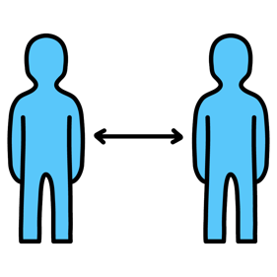
Меры защиты от COVID-19 Защитите себя и других
Сохраняйте дистанцию
Часто мойте руки
Носите маски
Кашляйте и чихайте в изгиб локтя
Проветривайте помещения и открывайте окна

